Slide 1
Գեղարվեստի կրտսեր դպրոց
Ամառային հետազոտական ճամբար
Հաշվետվություն
Կարինե Աղամյան
2012 -2013

Slide 2
Ճամբարային ջոկատներ
 | Ջոկատ | Ջոկատավար
1 | 1-1 | Կարինե Մամիկոնյան
2 | 1-2 | Մանուշակ Աբրահամյան
3 | 2 | Անուշիկ Աթայան
4 | 3 | Կարինե Խառատյան
5 | 4 | Հայկուհի Հովհաննիսյան, Զարինե Պապոյան
6 | 5, 6 | Տաթև Աբրահամյան

Slide 3
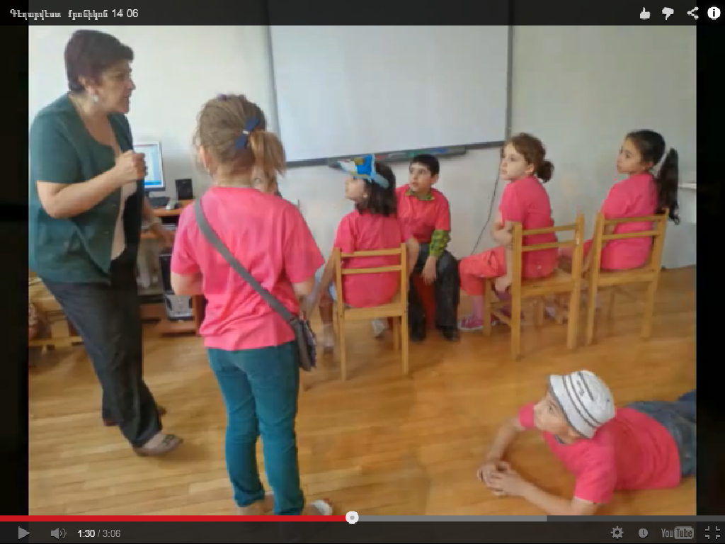
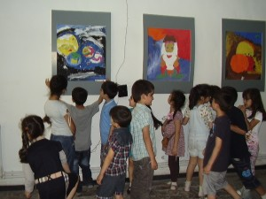
Մասնակիցներ
Գեղարվեստի կրտսեր դպրոցի սովորողներ – 115
Դրսից եկող սովորողներ - 16

Slide 4
Նախագծեր
Լող, լողափ, լողավազանի բացում –
Լողավազանի բացում-օծում
Լողափի բացում.չլմփոց
Գլխարկների օր -Գլխարկների օր Գեղարվեստի ճամբարում…
Մեր պատրաստած գլխարկները
Անսովոր գլխարկների օր: Գլխարկների շքերթ:
Ճամբարային 2-րդ օրը կամ գլխարկների օր
Ամառային ճամբար` գլխարկների օր
Նախկին Սեբաստացի չի լինում-Նախկին սեբաստացիներ չեն լինում
Ամենամեծ բրդուճը - Պատրաստում ենք պիցցա,
Ամենա-ամենամեծ բրդուճը -3
Ամենա-ամենամեծ բրդուճը -2

Slide 5
Սպորտային խաղեր-Մարզվում ենք, Ամառային ճամբար` լող
Մեր միջավայրը մեր ձեռքերով - Մեր միջավայրի խնամքը,
Գիտելիքների ստուգում -Գիտելիքների ստուգում մաթեմատիկա առարկայից
Գիտելիքների ստուոգում միայն էլեկտրոնային տարբերակով
Օրվա դեմքերը - Ճամբարային 1-ին օրվա ժպտացող աչքերը կամ փորձիր գուշակել Տիկնիկային դեմքեր
Մեր թաղը - Մեր թաղը
Մեր հյուրերը - Այսքան արքայազն և արքայադուստր որտե՞ղ եք տեսել,
Գեղարվեստ էին այցելել էկոհայրենագիտական ակումբի սովորողները,
Վերին Գետաշենն ու կրթահամալիրը՝ միասնական պարում
Այս անգամ տիկնիկայինը մեզ հյուր եկավ

Slide 6
Անտիվիրուս –Կոմիտաս - Հակաբացիլ – Կոմիտաս Մրգասառցային օր - Մրգապաղպաղակային օր,
Մրգասառույց և մրգապաղպաղակային աղցան,
Մրգապաղպաղակային օր
Բնագիտական ուսումնասիրություն և հետազոտություն-
Զարմանալի փորձ փուչիկով
Զարմանալի փորձ. փչվող փուչիկը
Կրակից չվախեցող փուչիկը
Ծեփում ենք - Ծեփ- ծփիկ

Slide 7
Ես կարողանում եմ - Փուչիկազրույց
Ես կարողանում եմ հարցեր տալ
Ինչո՞ւ, ինչո՞ւ …..
Աստղացուցարան-Farewell to primary school
Կարմիր բլուր(էկոտուր)- Շրջակա միջավայրի օր
Հանրօգուտ աշխատանք Կարմիր բլուրում
Բարձունքների հաղթահարում - Արա լեռան բարձունքն հաղթահարված է…
Խամաճիկների թատրոն

Slide 8
Ճամբարային oրերի քրոնիկոն (29.05.2013 – 31.05.2013)
Summer camp at Art School
Ճամբարային հագեցած օր
Ճամբարային օրվա քրոնիկոն
Չփչլփիկ

